Slide 1
Журнал для родителей
«Все работы хороши!»

Slide 2


Доктор (врач)
Врач в белом халате сидит в кабинете,
Спешат к нему мамы, и папы, и дети,
Он знает симптомы ветрянки и кори.
И верное средство от грусти и боли.

Slide 3
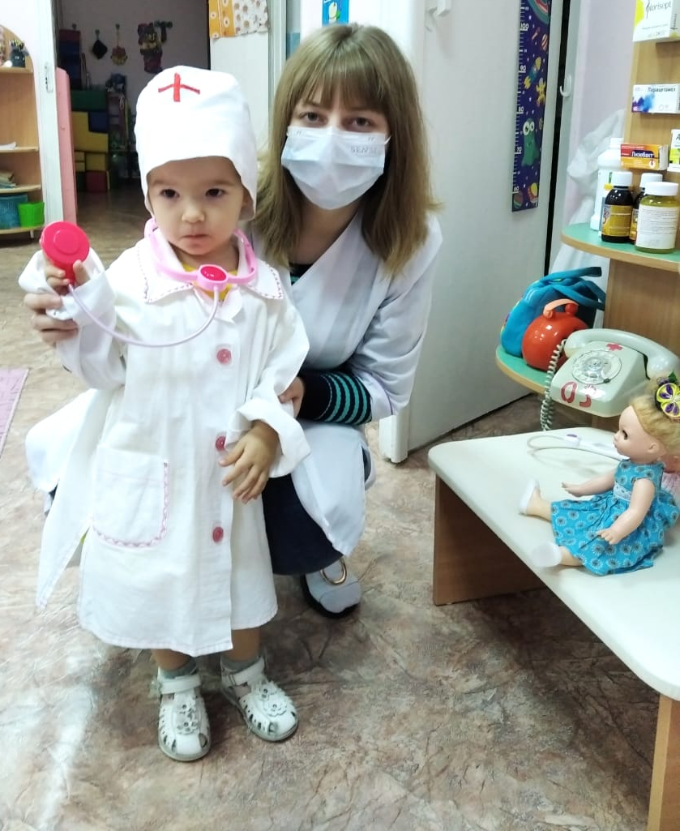
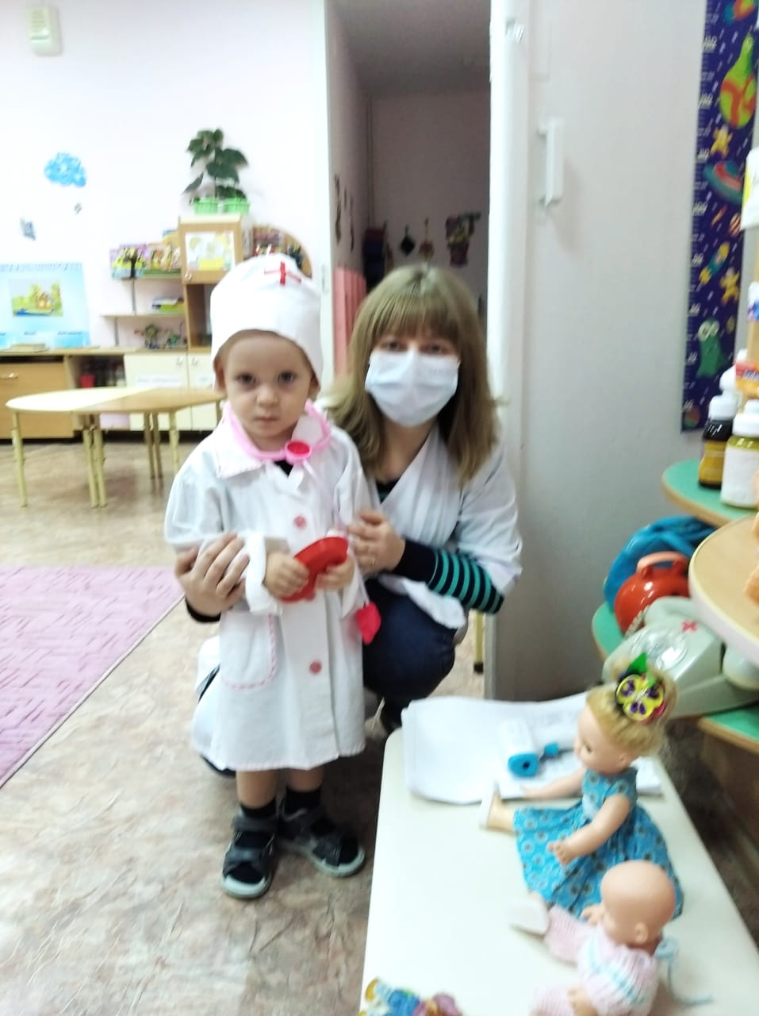
Сюжетно – ролевая игра «Больница»
Медсестра МБДОУ «Детский сад №244»
Зубова Анна Алексеевна

Slide 4
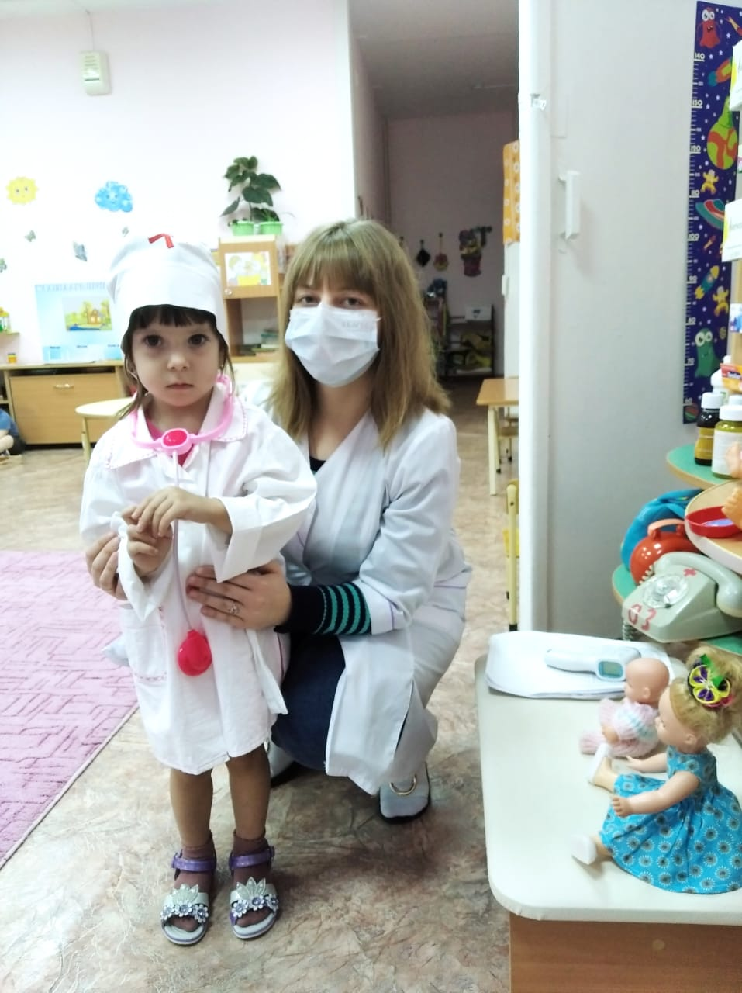
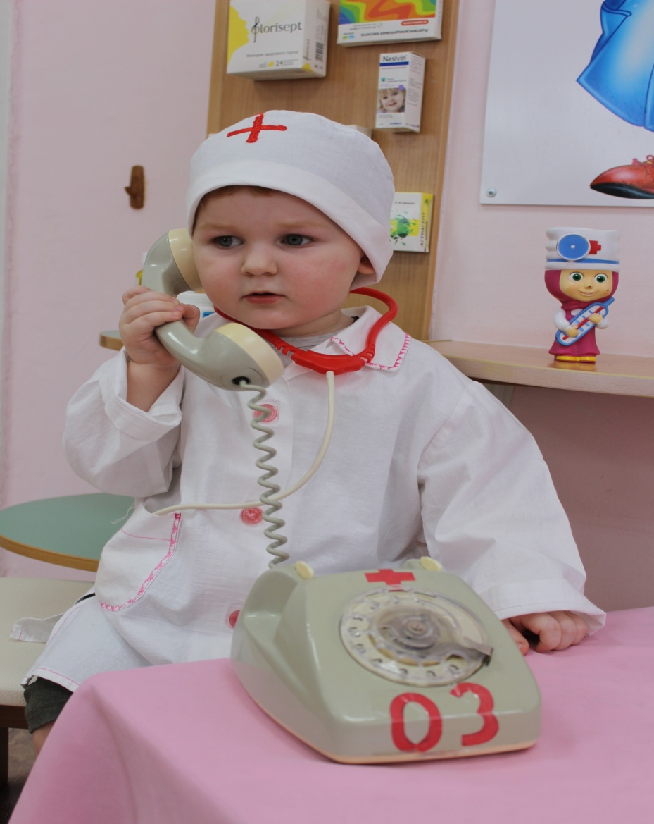
Сюжетно – ролевая игра «Больница»

Slide 5
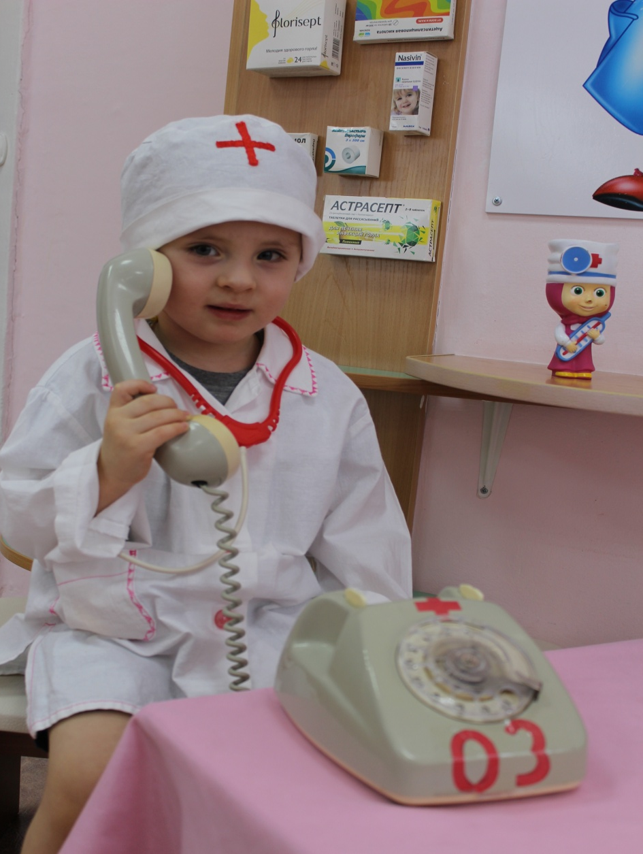
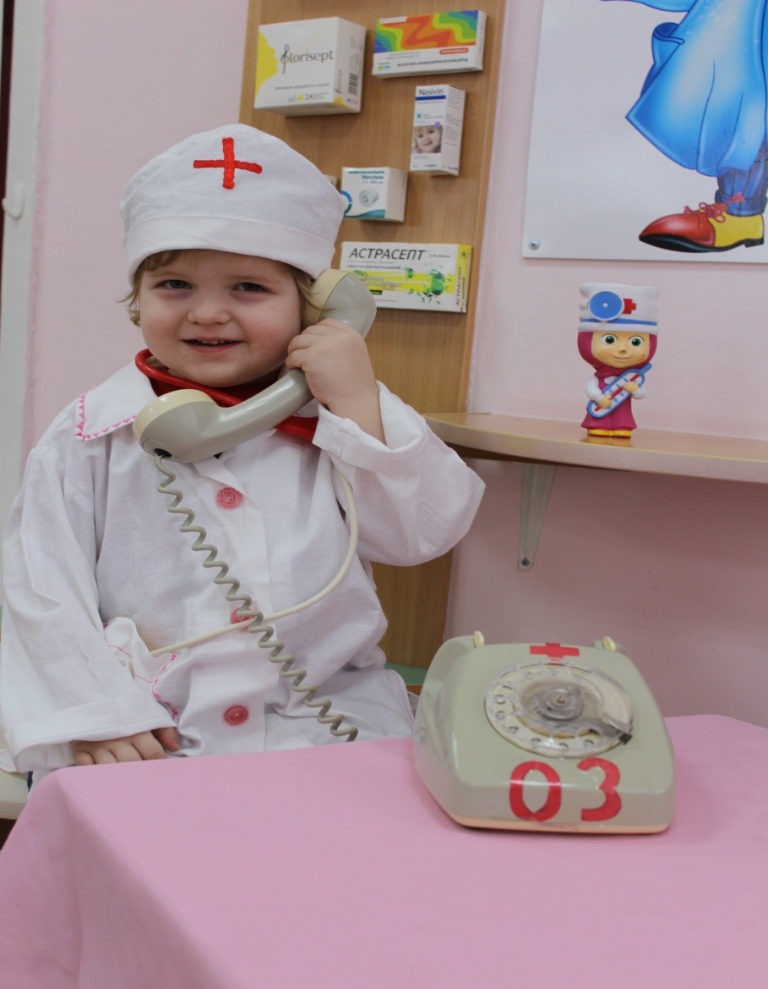

Slide 6
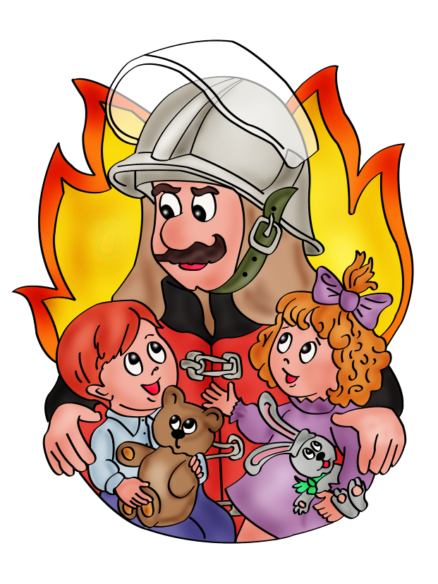
Пожарный
Если вдруг беда случится,
Где-то что-то загорится,
Нам пожарный нужен срочно,
Он поможет, это точно!

Slide 7
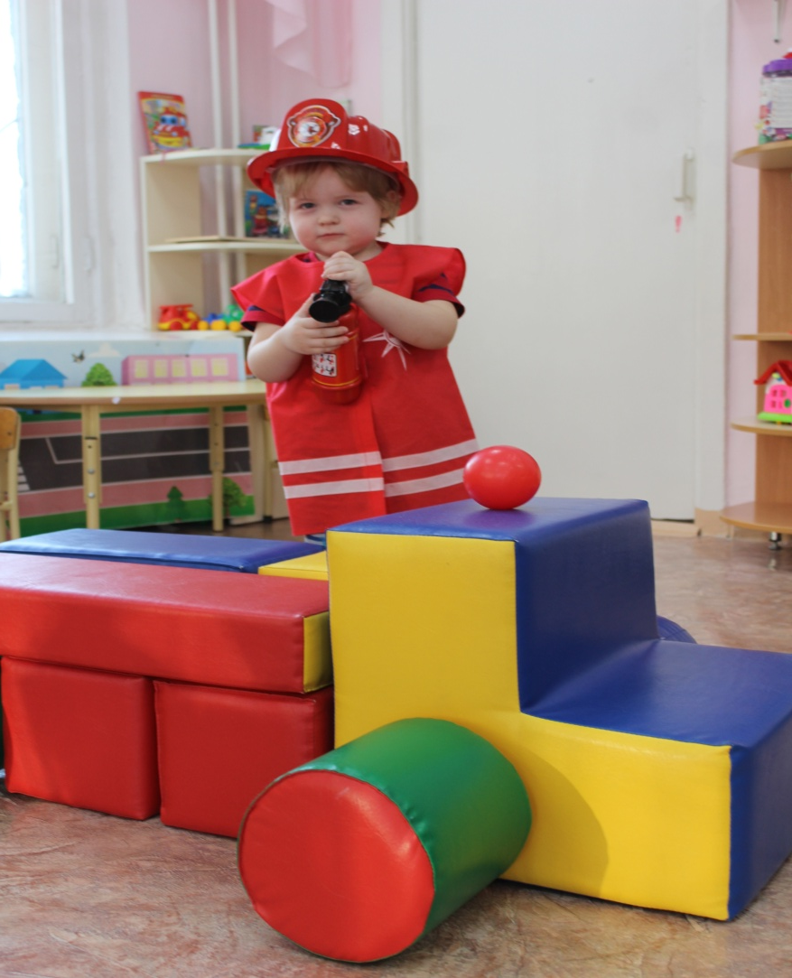
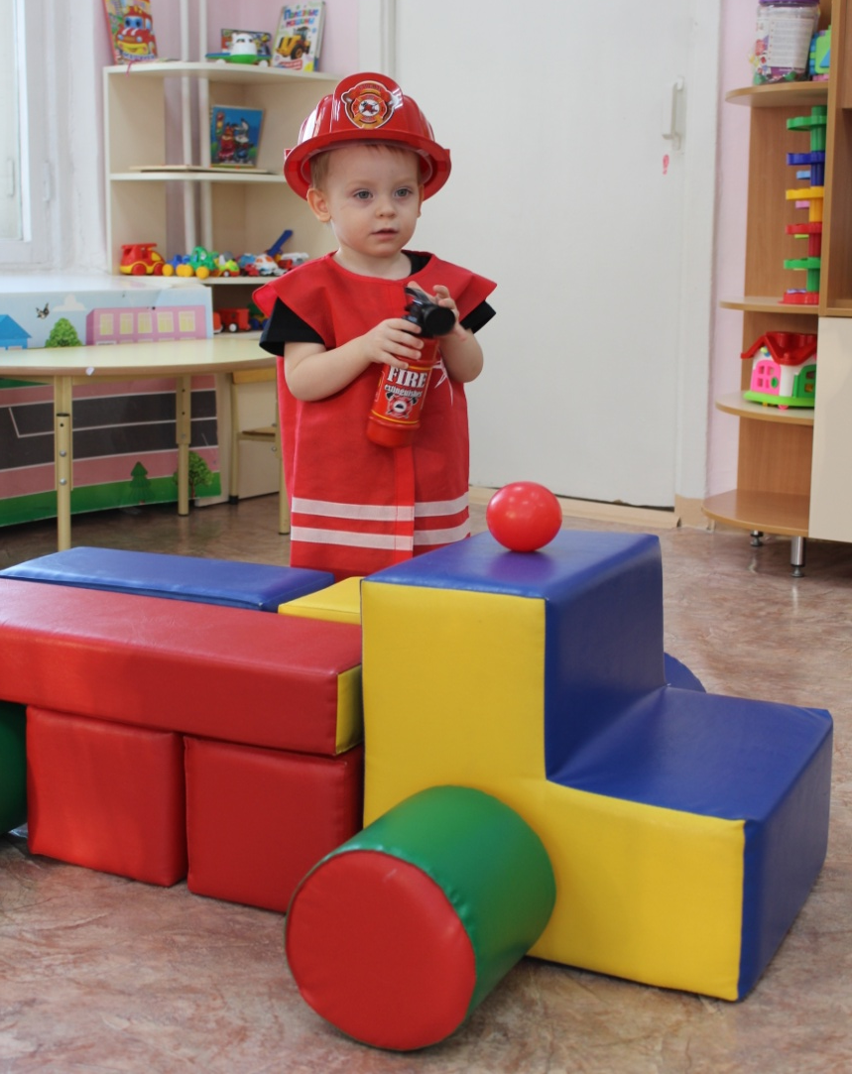
Сюжетно – ролевая игра «Пожарный»

Slide 8

Полицейский
У него серьёзный вид,
За порядком он следит.
Ясным днём, ночной порой,
Охраняет наш покой!

Slide 9
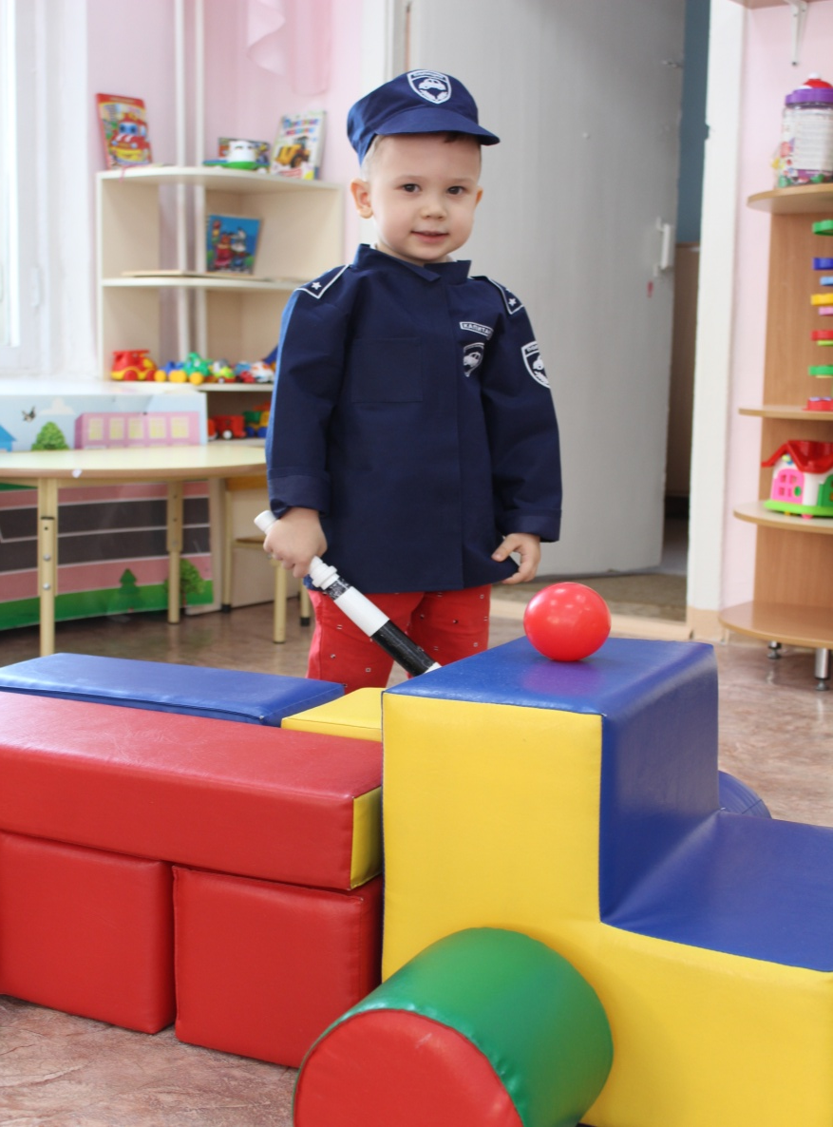
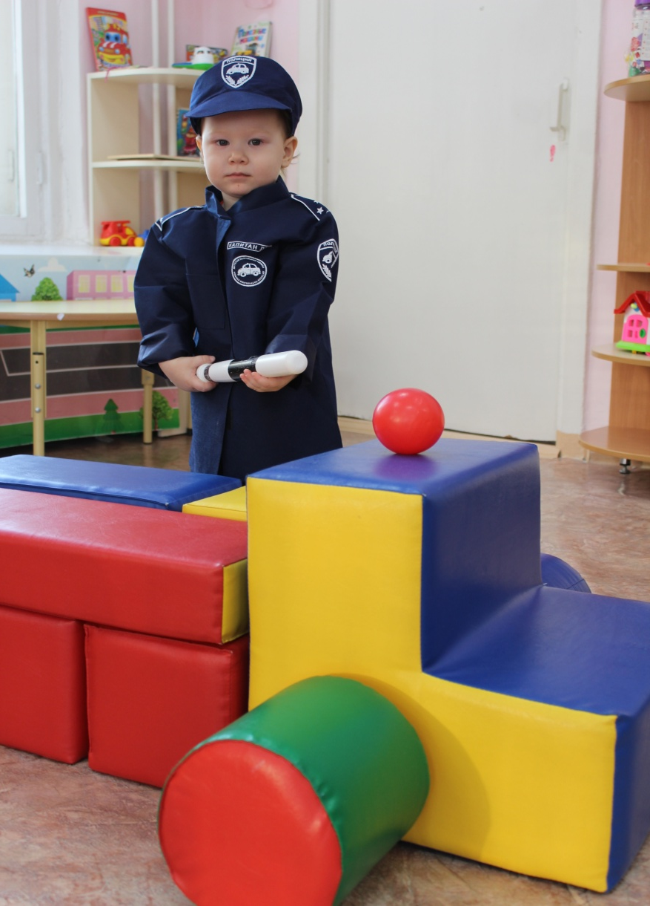
Сюжетно – ролевая игра «Полиция»

Slide 10

Парикмахер
Дайте ножницы расческу.
Он вам сделает прическу.
Парикмахер непременно,
Подстрижет вас современно.

Slide 11
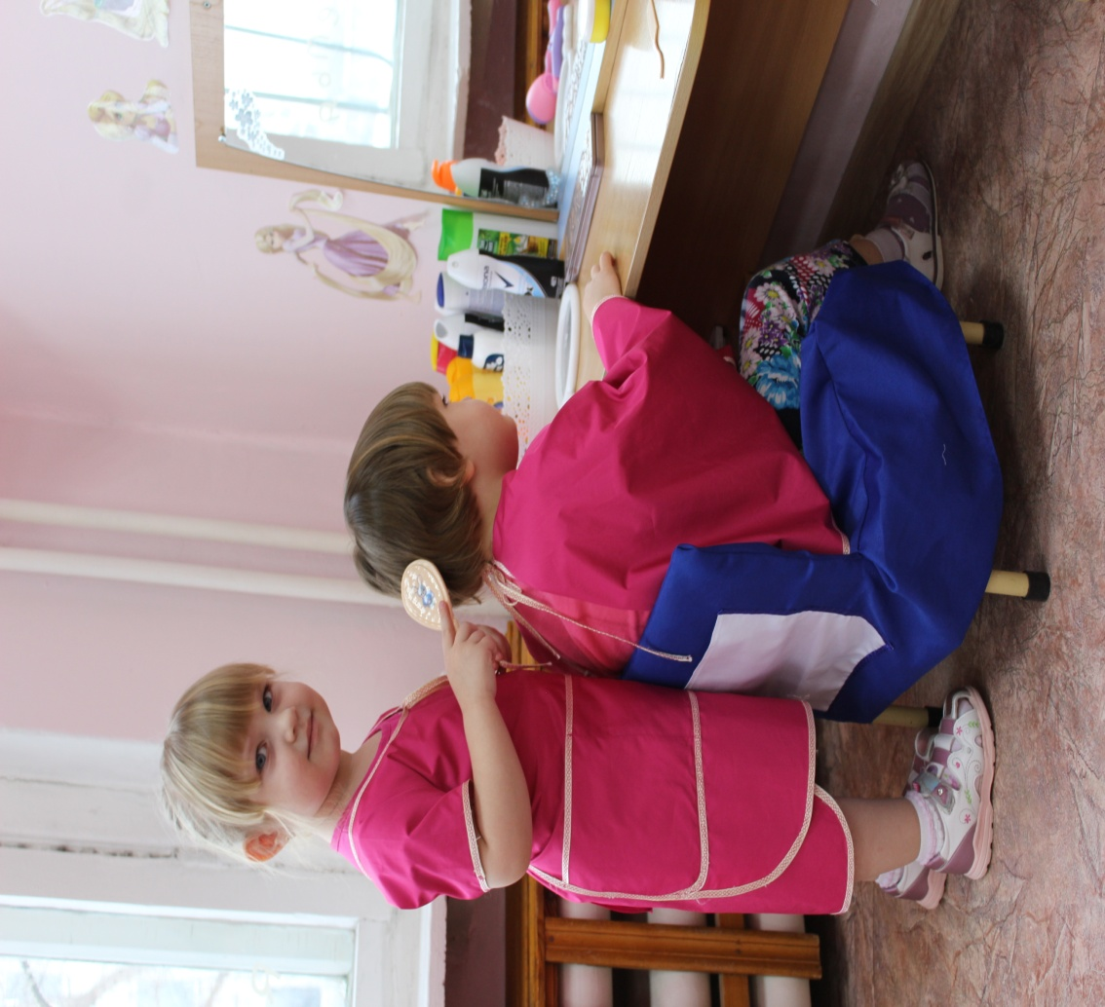
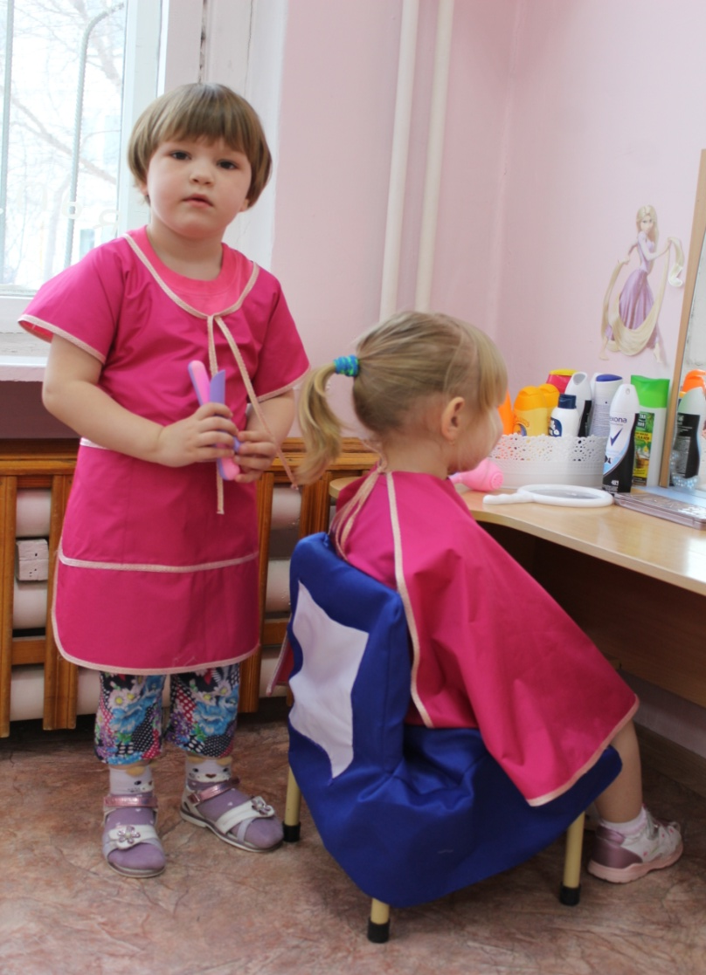
Сюжетно – ролевая игра «Парикмахерская»

Slide 12

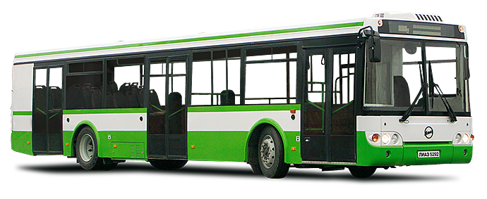
Водитель
Я с утра кручу баранку,
Потому что спозаранку,
Едут люди на работу,
И возить их должен кто-то.

Slide 13
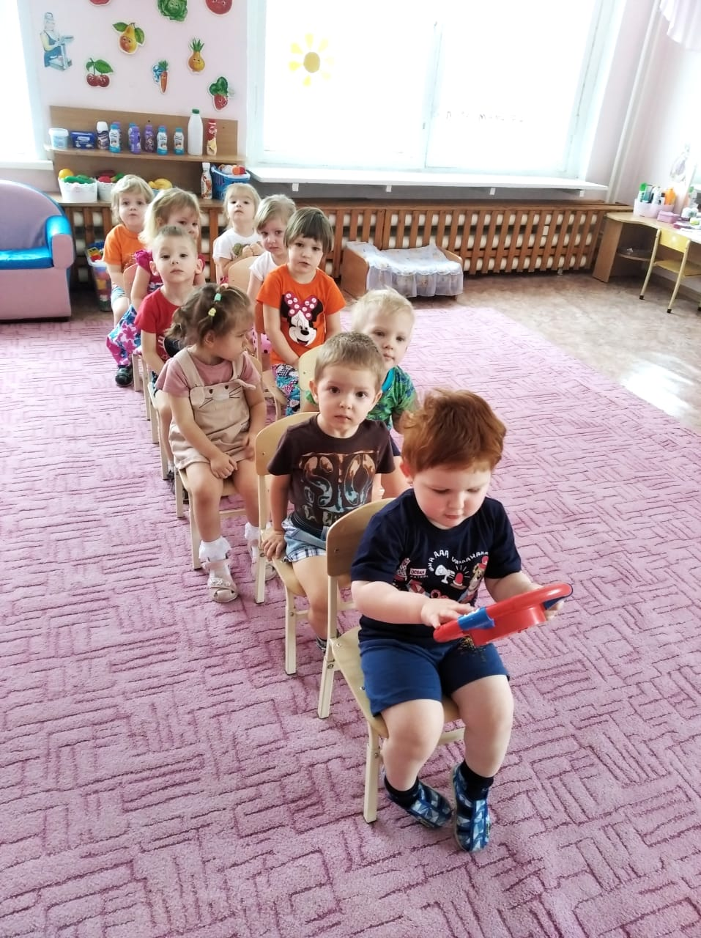
Сюжетно – ролевая игра «Водитель»

Slide 14


Повар
Знают повара секреты,
Приготовления вкусных блюд.
Спасибо скажем им за это,
Быть поваром – нелегкий труд!

Slide 15
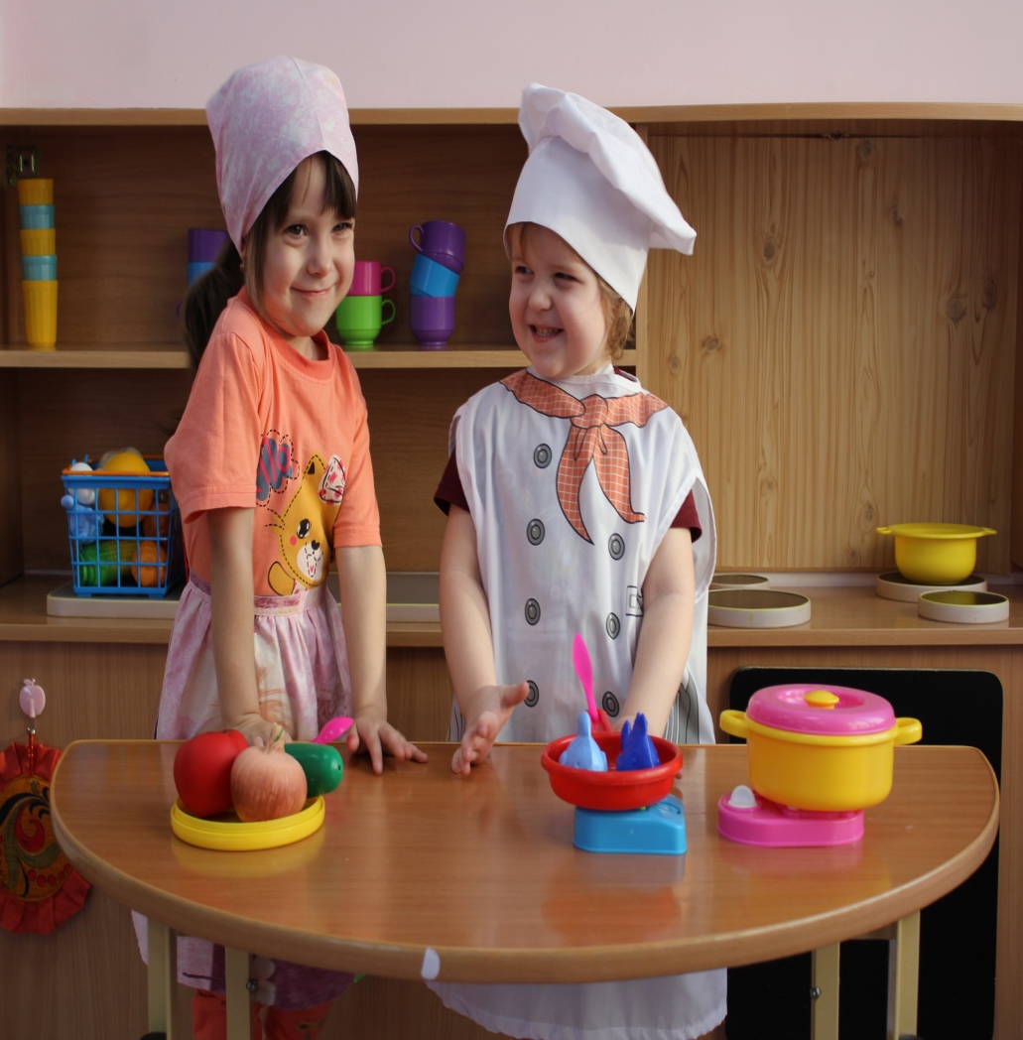
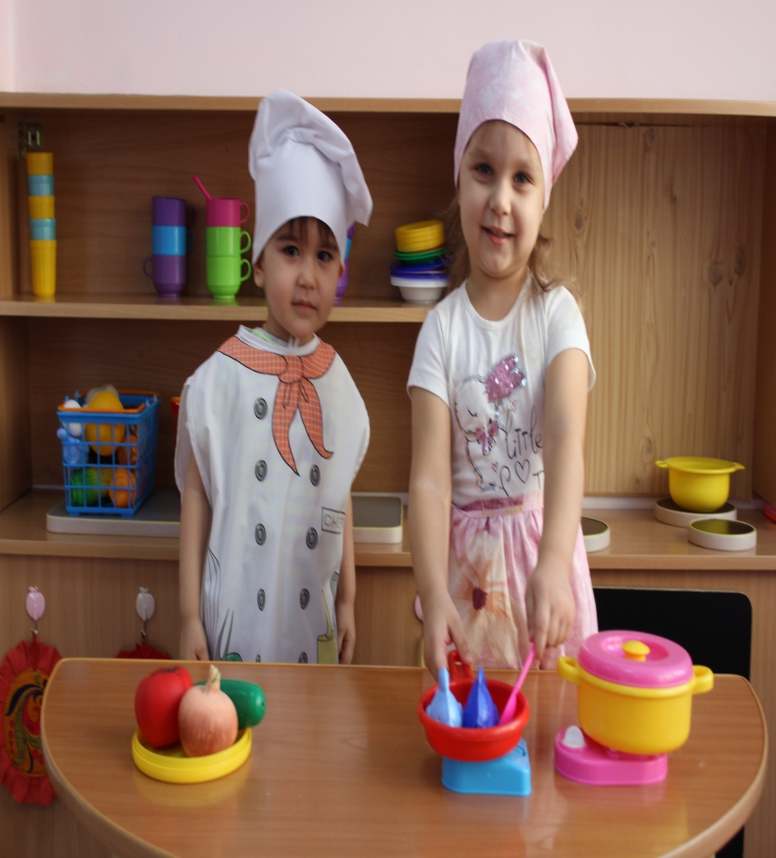
Сюжетно – ролевая игра «Повар»

Slide 16
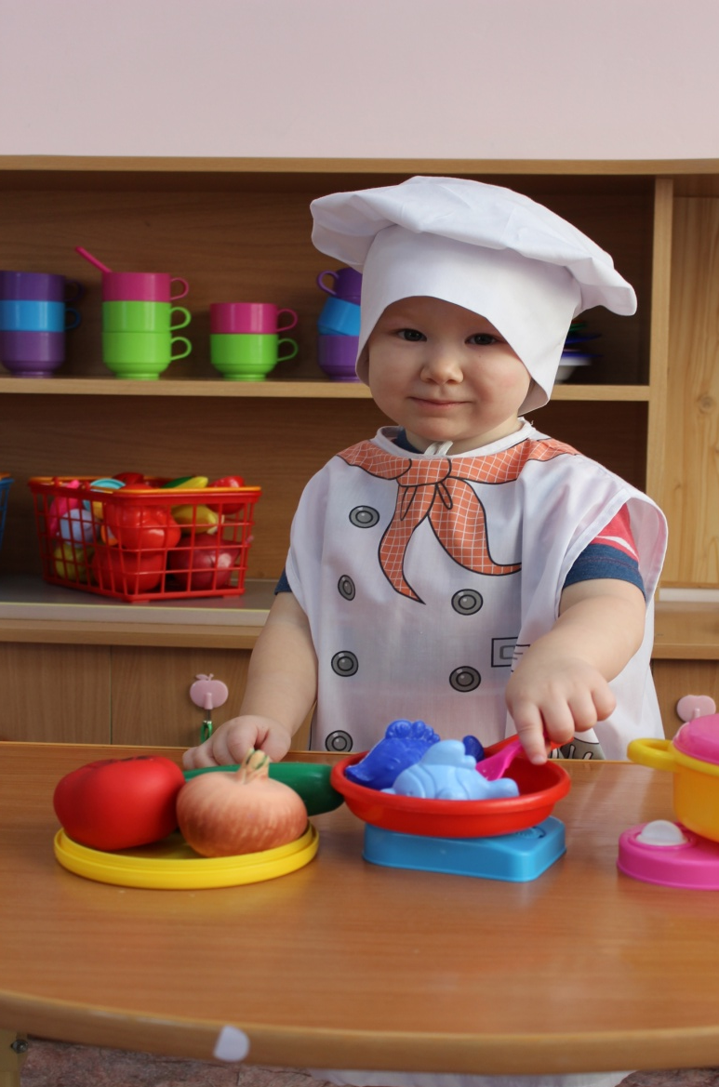
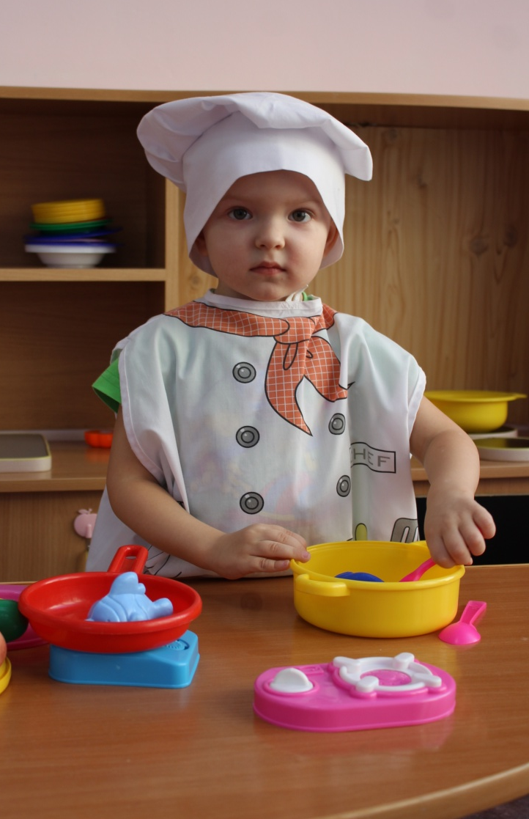
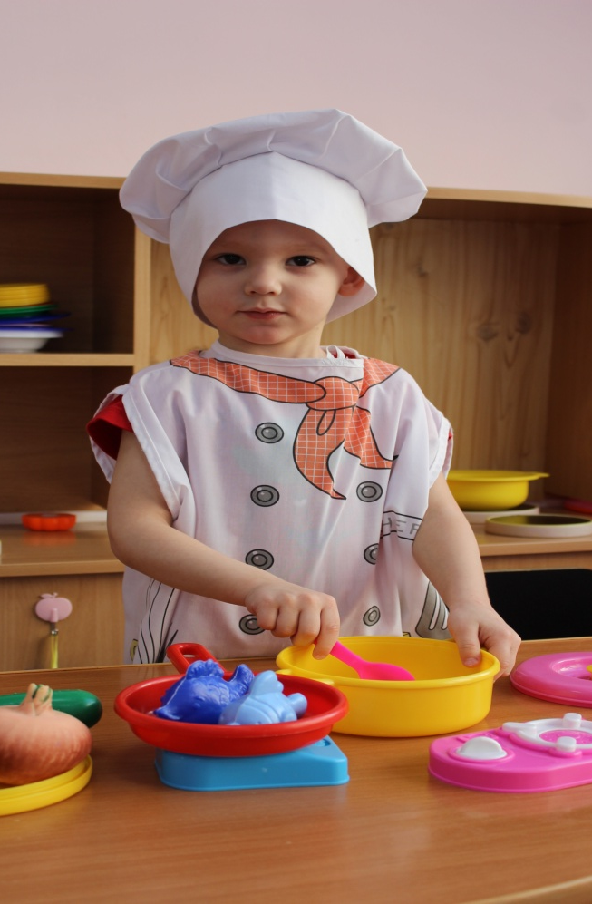
Сюжетно – ролевая игра «Повар»

Slide 17

Продавец
В магазине, на базаре,
И в буфете, наконец,
Всюду где б вы не бывали
Вас встречает – продавец.

Slide 18
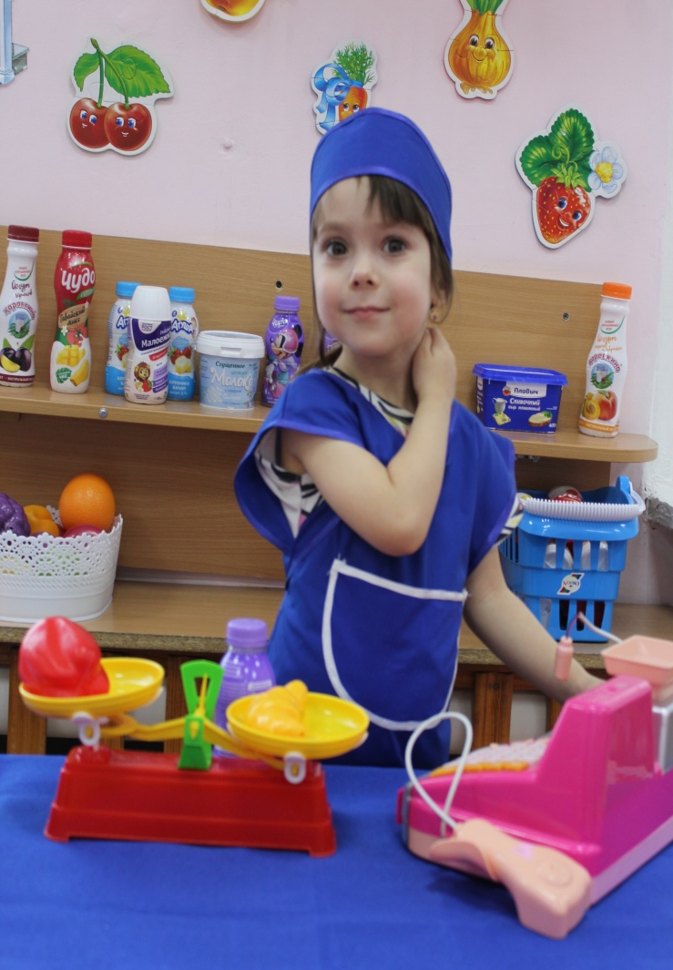
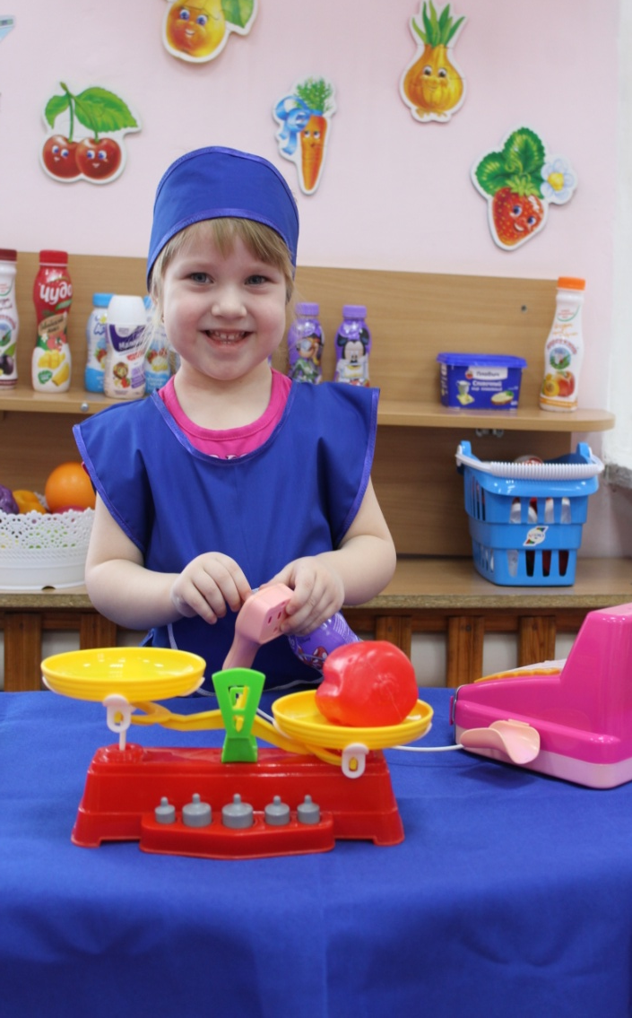
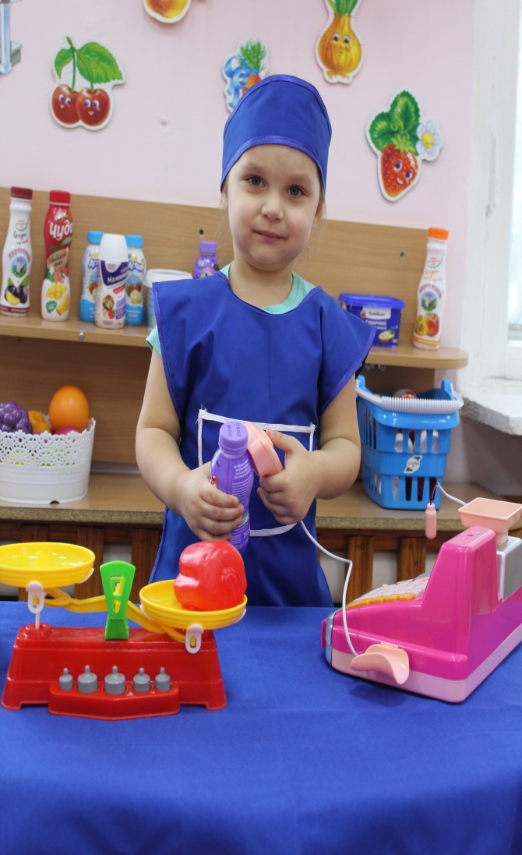
Сюжетно – ролевая игра «Магазин»

Slide 19
Спасибо за внимание!

